Slide 1
第 2 章 操作系统结构
2.1 操作系统的服务
2.2 用户与操作系统的界面
2.3 系统调用
2.4 操作系统的设计与实现
2.5 操作系统的结构
大连海事大学 计算机系 史一民
Notes:
OS提供的服务：用户观点
用户和程序员采用的接口：程序员的观点
系统组件及相互关系：操作系统设计人员的观点

Slide 2
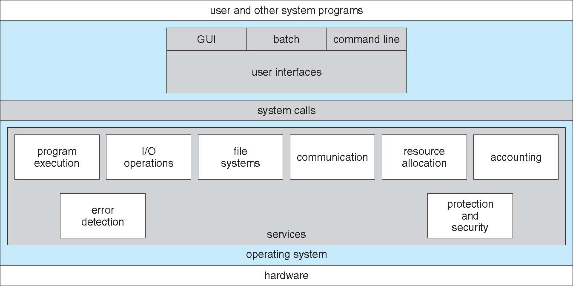
2.1 操作系统的服务
图 2-1 操作系统服务的视图
Notes:
有一组OS 服务，不是为了帮助用户，而是为了系统本身运行高效。

Slide 3
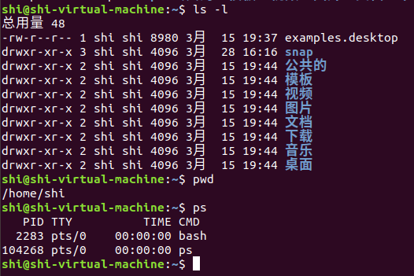
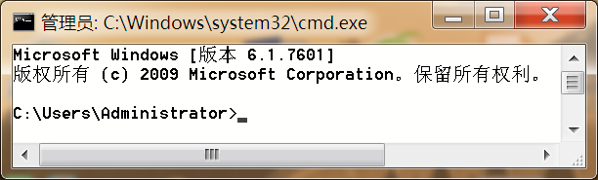
2.2 用户与操作系统的界面
Linux 命令行界面
Windows下通过cmd进入命令行
大连海事大学 计算机系 史一民
Notes:
有的OS内部包含命令解释程序，有的作为一个特殊的程序，用户终端登录时启动。
SHELL: 具有多个可选命令解释程序的系统,如 UNIX和Linux
功能：获取并执行用户输入的下一条命令。

Slide 4
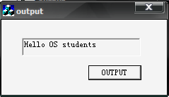

图形用户界面
OS提供消息框架和相关API
Windows
应用程序i
硬件输入
系统消息队列
WinMain()
WM_MOUSEDOWN
应用程序i消息队列
消息循环
void COutputDlg::OnOK()
{ GetDlgItemText(IDC_EDIT1,m_outStr);
FILE *fp=fopen("d:\\out.txt","w");
fprintf(fp,m_outStr,m_outStr.GetLength());
fclose(fp); }
WinProc1
WinProc2
OUTPUT按钮的WinProc()
{case WM_MOUSEDOWN:
OnOK(); }
李治军 操作系统课件 哈工大

Slide 5
许多系统包含CLI and GUI 两种界面
Windows ：GUI with CLI “command” shell
Apple Mac OS X ：“Aqua” GUI interface with UNIX kernel underneath and shells available
Unix and Linux ： CLI with optional GUI interfaces (CDE, KDE, GNOME)

Slide 6
界面的选择
命令行: 命令程序+shell+字符显示
GUI: 消息处理程序+消息框架+图形显示
命令行界面：系统管理员和高级用户
效率高
具有可编程的功能，有利于完成重复性的任务
UNIX、Linux: Shell script
有的系统只有部分功能可通过GUI使用
Notes:
用户界面设计不属于系统内核，不是操作系统的直接功能

Slide 7
2.3 系统调用
三种常见 APIs
Win32 API for Windows： ~1200
POSIX API for Unix （Portable Operating System Interface of Unix）- based Systems: Unix ~350，“系统调用”
Java API for the Java Virtual Machine(JVM)
系统调用是学习操作系统的首要任务
大连海事大学 计算机系 史一民
Notes:
strace 跟踪一个程序，看它用了哪些系统调用
strace ./hello

Slide 8
Linux系统调用实现方式
int $0x80 汇编语句
老版本中的唯一方式
sysenter 汇编语句
Intel Pentium II 微处理器芯片引入
快速系统调用，较高版本使用较多

Slide 9
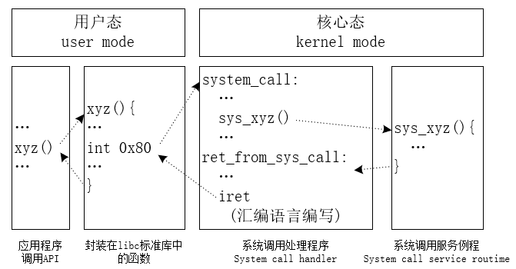
Linux系统调用过程

Slide 10
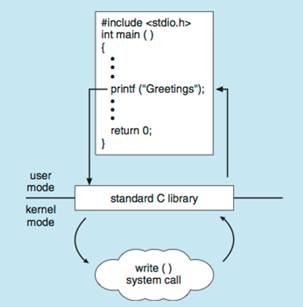
程序中调用库函数printf
(1)库函数转换成一段
包含int 0x80 （Intel x86下）指令的代码
(2) OS获取系统调用的编号
(3) OS根据编号转去执行相应的服务例程
printf⇒write⇒int 0x80(eax=4)⇒system_call⇒sys_write
API隐藏OS接口的大多数细节，
调用者无需知道如何实现系统调用
Notes:
C program invoking printf() library call, which calls write() system call

Slide 11
printf--write的实现
全局函数指针数组
在include/linux/sys.h中
fn_ptr sys_call_table[]=
{sys_setup, sys_exit, sys_fork, sys_read, sys_write, ...};
在include/linux/sched.h中
typedef int (fn_ptr*)();
数组下标为4，_NR_write=4
call _sys_call_table(,%eax,4)
eax=4
call sys_write
用户态
内核态
系统调用服务例程sys_write
系统调用处理程序system_call
查表
sys_ call_table
NR_write =4
int 0x80 eax=4
用户调用printf
write
李治军 操作系统课件 哈工大
Notes:
数组中的每个元素保存着对应的系统调用处理函数的内存地址

Slide 12
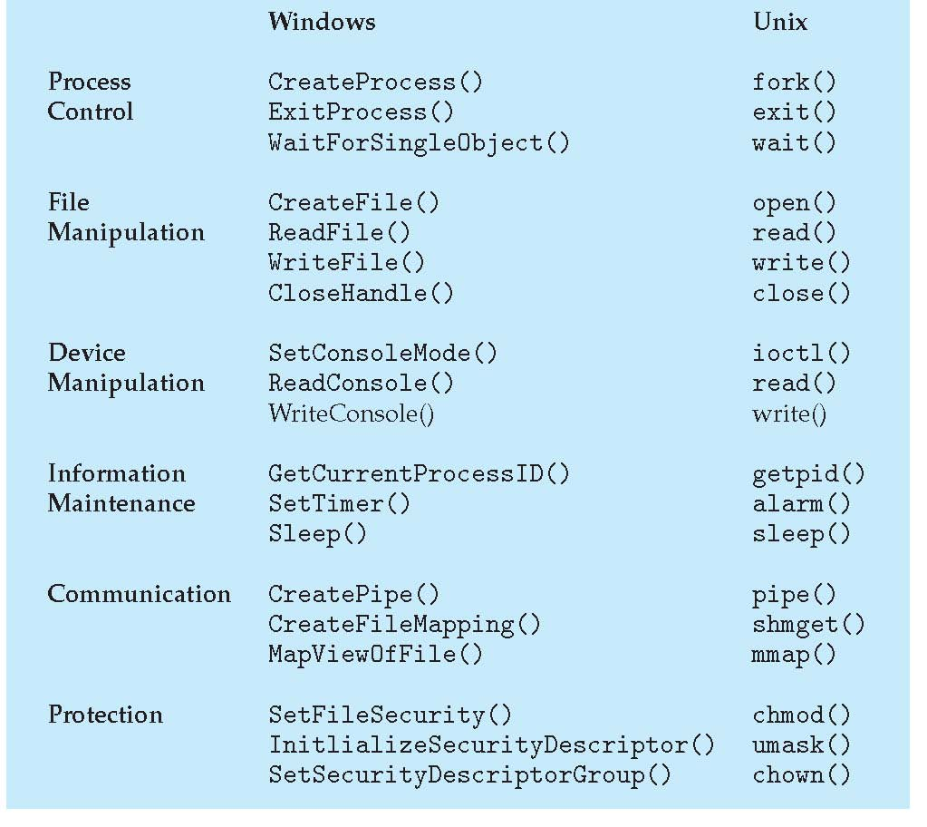
系统调用的类型
Windows 和 UNIX 系统调用的示例（P47）

Slide 13
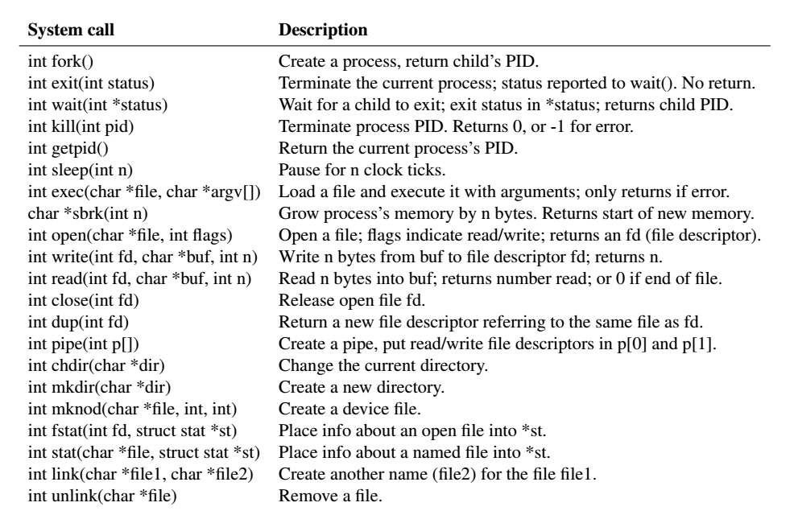
Xv6 system calls
xv6: a simple, Unix-like teaching operating system

Slide 14
2.4 操作系统的设计与实现
设 计 目 标
机 制 与 策 略
实 现
大连海事大学 计算机系 史一民
Notes:
OS的设计与实现没有完整的解决方案（not solvable）
不同OS的内部结构差异很大

Slide 15
设 计 目 标
取决于所选硬件和系统类型(批处理、分布式、通用、实时、嵌入式……)
用户目标
方便、易学、可靠、安全、快速
系统目标
易于设计、实现、维护，灵活、可靠、正确和高效
Notes:
定义OS的需求没用唯一的解决方案，不同需求会产生不同的解决方案、用于不同环境。
分析与设计OS是软件工程的一个很有创意的任务

Slide 16
机 制 与 策 略
策略与机制分离
策略: 做什么；机制: 怎么做
保障了最大程度的灵活性
对策略不敏感的通用机制：微内核结构
Solaris: 调度由可加载表来控制，根据当前的加载表，系统可以是分时的、批处理的、实时的、公平共享的或其它任意组合。

Slide 17
实 现
很多变化
早期用汇编语言
系统编程语言如Algol, PL/1
现在主要 C、 C++。
如Linux和Windows内核主要由C编写，小部分代码用汇编语言（设备驱动程序、保存和回复寄存器状态的代码）
通常是几种语言的混合
内核底层用汇编语言
主体用C语言
系统程序用C、 C++、解释性脚本语言如PERL
Notes:
现代编译器采用优化技术生成代码、
现代处理器的流水线和功能块更容易处理复杂的依赖关系
对OS性能关键的部分（中断处理、I/O管理、内存管理及CPU调度）用汇编语言实现

Slide 18
2.5 操作系统的结构
简单结构
宏内核（单内核，单体的）
微内核结构
混合结构
虚拟机结构
大连海事大学 计算机系 史一民
Notes:
陈海波等 现代操作系统：原理与实现 :划分为简单结构、宏内核和微内核结构

Slide 19
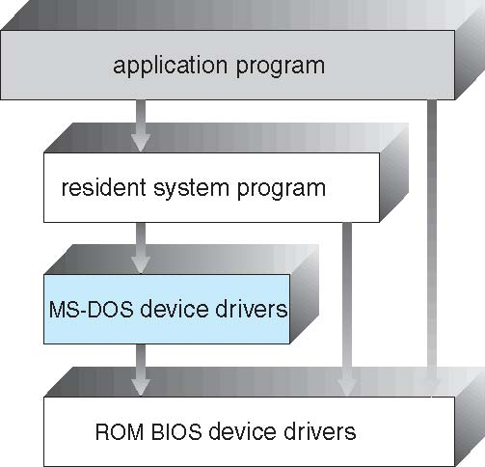
简 单 结 构
图 2-11 MS-DOS结构
原则：在尽可能小的空间中提供大多数功能
DOS最后、最大的版本占内存不超过60K
应用程序直接访问硬件、占用DOS的存储空间，破坏OS
Notes:
简要结构
磁盘操作系统

Slide 20
宏内核（Monolithic kernel） （1）
OS的所有模块运行在内核态，具备直接操作硬件的能力
UNIX/Linux、FreeBSD等
逐步对功能进行模块化、抽象、分层、层级，以控制其不断增长的复杂度。
陈海波等 现代操作系统：原理与实现
Notes:
单内核
由于操作系统内核的功能日趋复杂

Slide 21
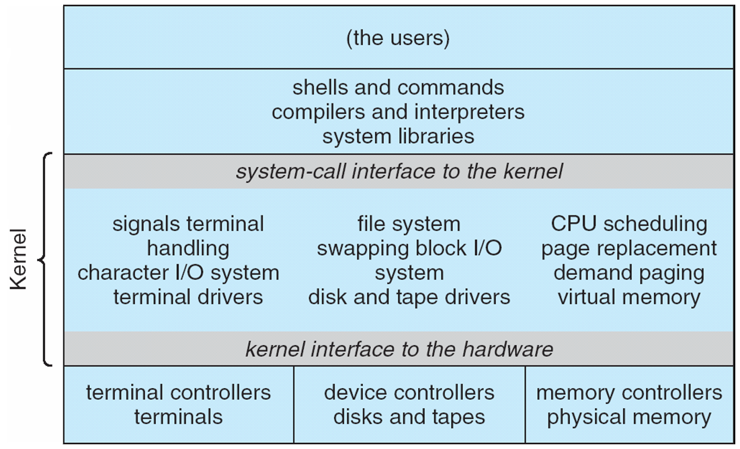
宏内核（2）
图 2-12 传统的UNIX结构
应用程序和硬件分离，保证系统稳定性和安全
系统调用接口和内核通信的开销小。
在单一层次上提供OS的全部核心功能
功能间相互调用、关系混乱，任何一点出现问题导致内核崩溃
Notes:
受限于硬件功能。由两部分组成：内核和系统程序

Slide 22
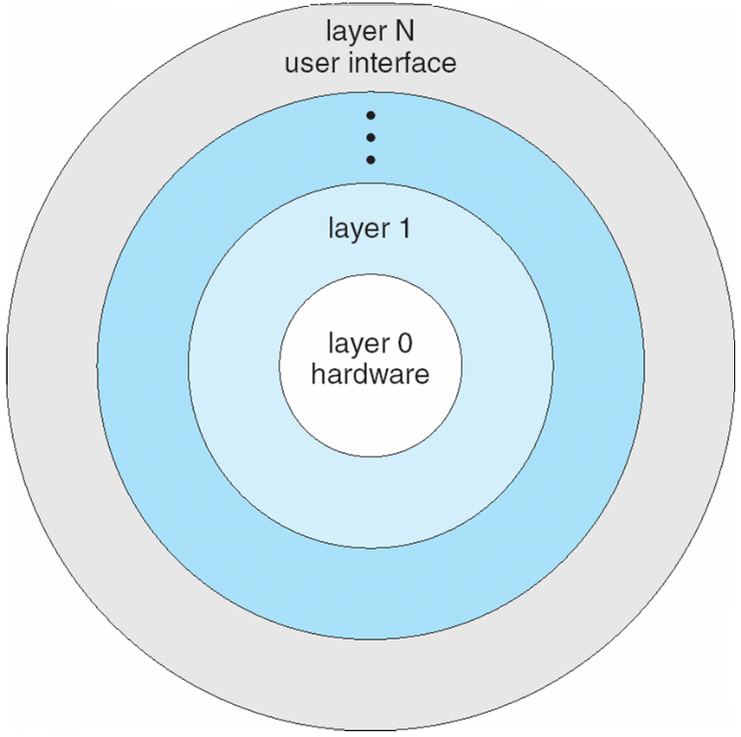
宏内核（3）——分 层
图 2-13 分层结构
每一层建立在其它层次上，难点：合理定义各层
每一层在实现时都只使用较低层的函数和服务，不允许跨层访问
具有更高的可读性和可适应性
效率低，一个系统调用跨越多个层
Notes:
有了适当的硬件支持，OS可以分成许多块
便于修改、扩充，很容易增加或替换掉一层而不影响其它层次

Slide 23
宏内核（4）——模 块 化
采用可加载的内核模块（loadable kernel modules）
内核提供核心服务，其它服务在内核运行时动态实现
内核模块相对独立、模块间通过接口通信
与分层结构相似、更灵活
任何模块都可以调用其它模块
与微内核相似、更有效
内核模块能够加载其它模块、无需调用消息传递进行通信
常见于UNIX（Linux、 Solaris、Mac OS）以及Windows的实现
Notes:
微内核效率太低，大内核混杂糟糕

Slide 24
微 内 核 （1）
图 2-14 微内核结构
系统的公共部分提供最基本的服务，“内核”常驻内存。
其它功能移至用户空间，作为“服务进程”
用户模块间通过消息机制通信
Notes:
随着宏内核操作系统的内核功能不断增长，系统的复杂度也持续增加，在可靠性、安全性等方面导致了更多的问题。
以前的OS内核大，导致问题多
微内核：内核小到不能再小
UNIX、WINDOWS代码几十万行

Slide 25
微 内 核 结 构（2）
优点
容易扩展；
易于将OS移植到新的体系结构的机器上；
更可靠、安全。
缺点
效率低：模块间通信需要通过内核。
对微内核评价：reasonable
Notes:
合理的，能用，可接受
（内核模式下运行的代码更少）

Slide 26
微内核（3）— Windows两种内核
从DOS继承过来
Windows1.0,Windows3.1,……发展到win95, Win98, 终点WindowsMe
大内核：问题多、糟糕内核
WindowsNT内核
第一版WindowsNT上微内核，安全性要求高
版本升级：不断往内核中加功能
到WindowsXP……, 已经不是微内核了，“保留了微内核的一些特点”

Slide 27
混 合 系 统
多数现代OS不是单一、严格定义的结构
组合不同结构，以解决性能、安全和可用性等问题；
Linux 和 Solaris：单体的，高效的性能；模块化的，新功能可以动态添加到内核；
Windows：单体的、保留了微内核的特征（如支持作为用户模式进程的各个子系统）、也支持动态加载内核模块；
Apple Mac OS X：
分层结构 + Mach微内核 + 模块化

Slide 28
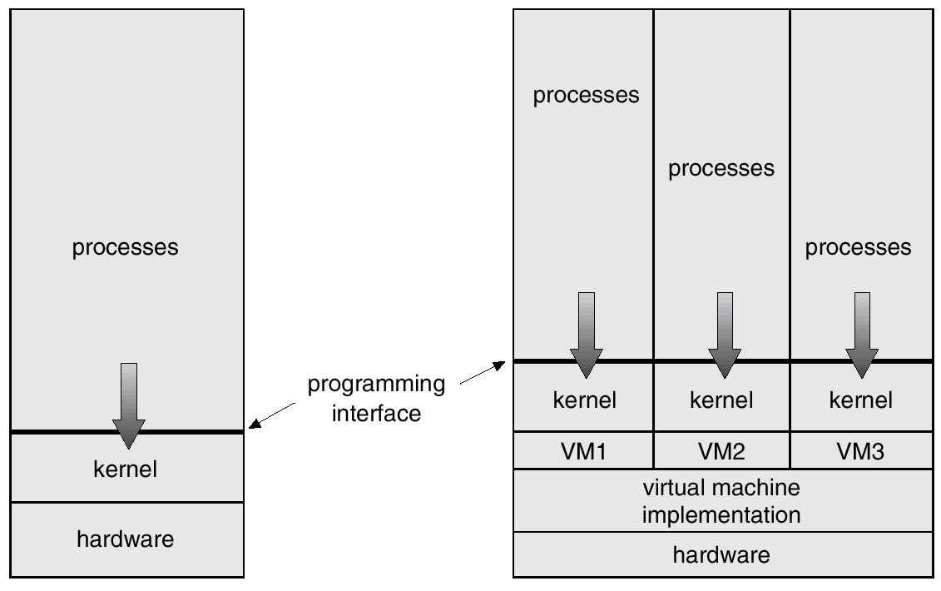
虚拟机结构（1）
Virtual Machine
Non-virtual Machine
Virtual Machine
分层结构
虚拟机上直接装不同的OS内核
每个用户感觉到它拥有自己的CPU。
物理计算机资源通过创建虚拟机的形式共享

Slide 29
虚拟机结构（2）
提供了系统资源的完全保护
每个虚拟机的状态和其它的虚拟机隔离，
不能直接访问共享的资源。
实现困难
需要精确地复制机器硬件的功能

Slide 30
虚拟机结构（3）—应用
集群系统
机器上直接运行虚拟机
虚拟机上根据不同应用服务的需要安装一个不同的OS，轻松地进行资源分配和调度
研究和开发操作系统的理想的环境
在不打断系统运行的情况下在虚拟机上开发OS
单一的桌面上同时运行不同的操作系统，开发、测试 、部署新的应用程序。
在一个窗口中加载一台虚拟机，运行自己的OS和应用程序。
VMware Workstation
将多个OS作为虚拟机 (VM) 在单台 Linux 或 Windows PC 上运行
任何设备、平台或云环境构建、测试或演示软件

